Slide 1


Introdução aos Dados Abertos e Web Semântica
Prof. Dr. Sergio Serra
sergioserra@gmail.com

Slide 2
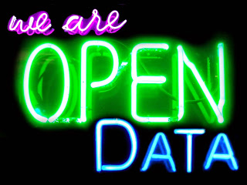
Você pode copiar essas
transparências à vontade, parte das transprências são
do autor, outras vieram de diversas fontes da Web e de diversos colegas

Slide 3



Agenda para as próximas aulas
Motivar, contextualizar e dar exemplos para que você seja capaz de responder 3 perguntas básicas
O que são Dados Abertos?
O que é Web Semântica?
O que são e para que servem as Ontologias?

Slide 4

Motivação

Slide 5
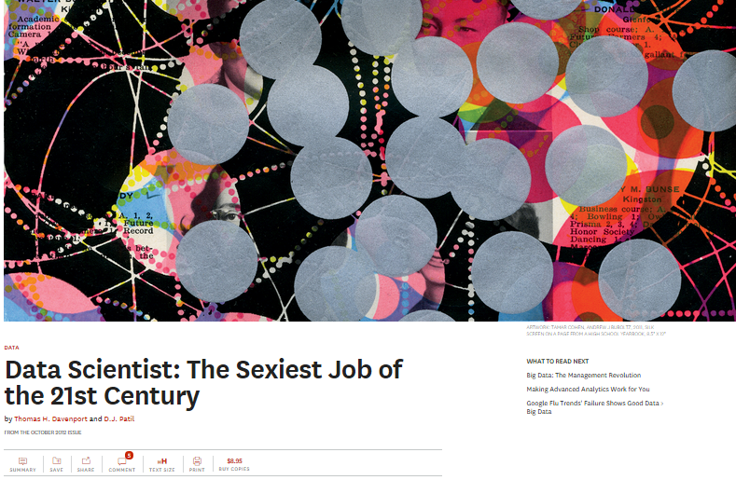
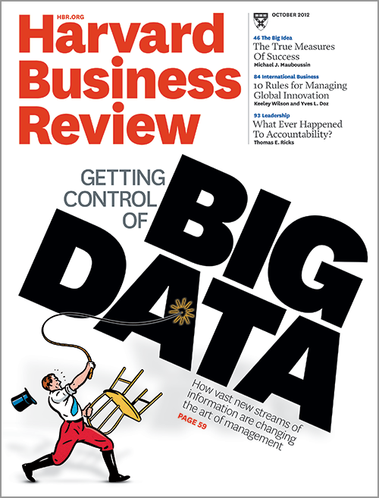
Trabalhar com grandes volumes de dados procedentes de diversas fontes e com diferentes formatos é uma das habilidades mais desejadas na última década.
Crescimento exponencial dos dados gerados pela sociedade e a necessidade de processar informações obtidas por meio da análise das conexões semânticas entre conceitos e relações presentes nestes dados.

Slide 6
Motivação
A sociedade civil e empresas, governos, universidades e institutos de pesquisa realizam esforços para disponibilizar dados e produzir tecnologias Web criem uma CULTURA DE PRODUÇÃO E CONSUMO DE CENTRADA EM DADOS para agilizar a descoberta de conhecimentos novos e agregar valor aos dados disponibilizados na Web.
Temos que acompanhar a nova economia!

Slide 7
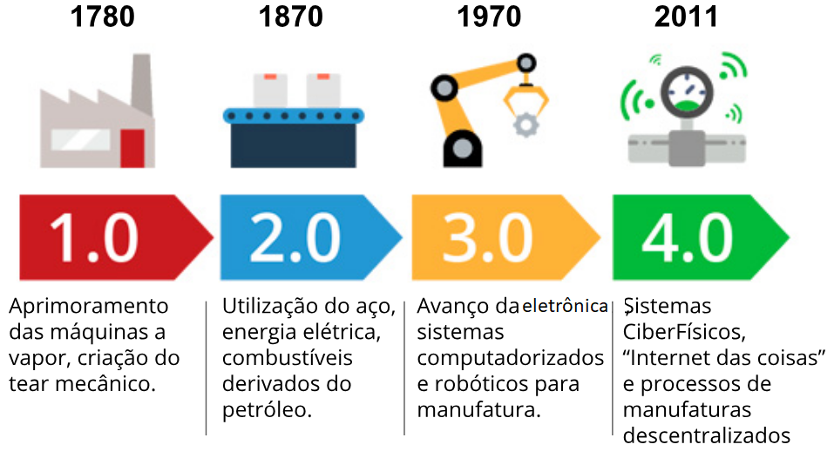
Nova Economia
DADOS
Gêmeos digitais,
, IA

Slide 8

Exemplo... em 2012
A IDC Digital Universe ”mediu” dados criados, replicados e consumidos em 2011 e estimou que 1,8 trilhão de GBytes foram produzidos durante o ano.
Grande parte desses dados não está disponível.
Dados não estão estruturados.
Extração de informações e produção de conhecimentos úteis para sociedade....
não acontece com a AGILIDADE e EFICÁCIA para tratar os problemas questões sócio-econômico-ambientais do século 21.

Slide 9
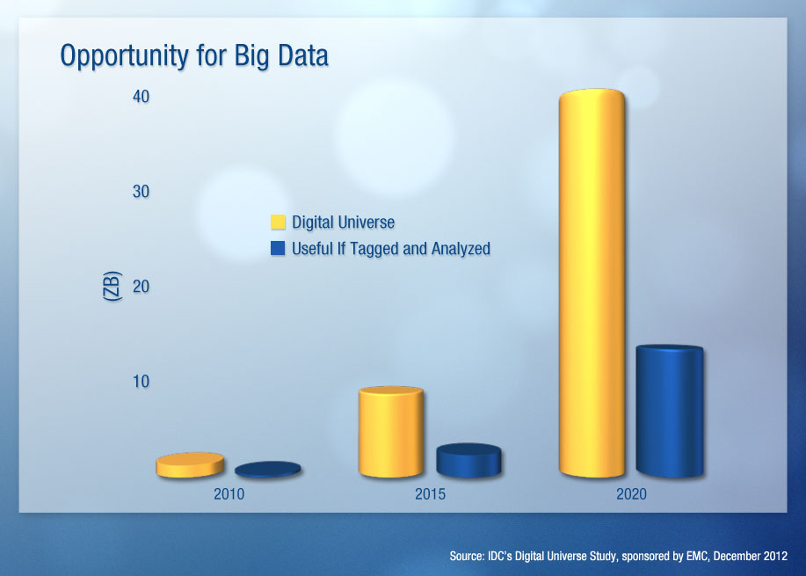
Um outro exemplo... Em 2020

Slide 10
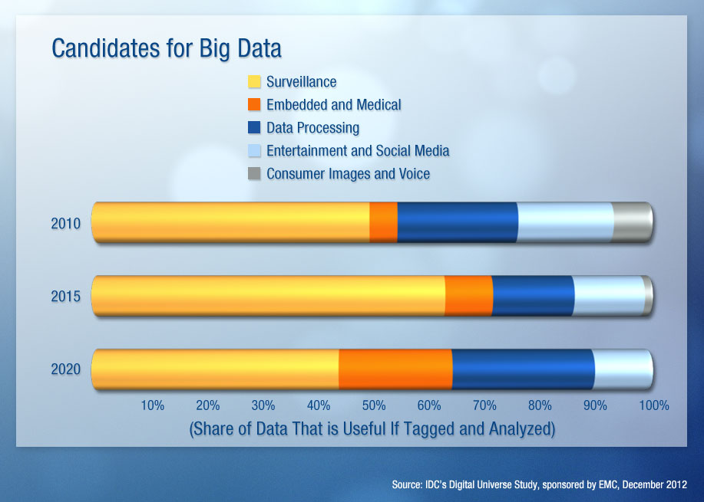
Um outro exemplo... Em 2020

Slide 11






Exemplos governamentais
INDA - Infraestrutura Nacional de Dados Abertos
E-PING + Lei de Acesso à Informação (Lei nº 12.527)

Slide 12
Exemplos governamentais (gov.br)
INDA - conjunto de padrões, tecnologias, procedimentos e mecanismos de controle necessários para atender às condições de disseminação/compartilhamento de dados públicas no modelo de dados abertos (conformidade com o e-PING)
Grupo de Trabalho da INDA visam:
Proporcionar o acesso, o reuso e o fusão dos dados públicos de diferentes fontes de maneira simples e eficiente.
Coordenar a padronização na geração, armazenamento, acesso, compartilhamento dos dados públicos de governo.
Incentivar a agregação de valor aos dados públicos e fomentar a colaboração para implementação de novos serviços.
E-PING é uma arquitetura – Padrões de Interoperabilidade de Governo Eletrônico – define um conjunto mínimo de premissas, políticas e especificações técnicas que regulamentam a utilização da TIC no governo federal, estabelece condições de interação com os demais Poderes e com a sociedade em geral.
INDA - Infraestrutura Nacional de Dados Abertos
E-PING + Lei de Acesso à Informação (Lei nº 12.527)
The home of the U.K and US Government’s open data

Slide 13
Exemplos governamentais
Existem MUITAS informações sobre SERVIÇOS PÚBLICOS que precisam ser compartilhadas, integradas e gerenciadas....
Os serviços de saúde, governança; inovação, serviço de segurança e mobilidade pública, entre outros
Tais dados são armazenados em diferentes bases de dados com informações sobre os diversos tipos de transporte em operação.
INDA - Infraestrutura Nacional de Dados Abertos
The home of the U.K and US Government’s open data

Slide 14



Institutos
Muitas dos itens utilizados neste mini curso saíram dessas fontes... #AutoresObrigado

Slide 15
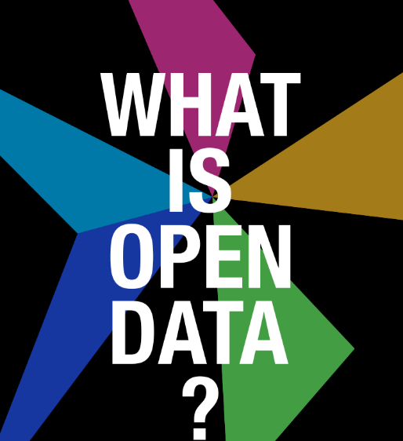
1- O que são Dados Abertos?

Slide 16
Dados Abertos
Dados abertos (Open Definition, 2014)...
Podem ser livremente utilizados, reutilizados e redistribuídos por qualquer pessoa - sujeitos, no máximo, à exigência de atribuição à fonte original e compartilhamento pelas mesmas licenças em que as informações foram apresentadas.
A abertura de dados busca evitar um mecanismo de controle e restrições sobre os dados que forem publicados, permitindo que tanto pessoas de qualquer natureza possam explorar estes dados de forma livre.

Slide 17
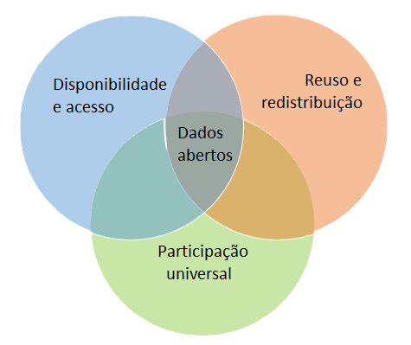
Dados Abertos
Termo surgiu em 1995 em um documento de uma agência científica americana, sobre divulgação de dados ambientais e geofísicos (Chignard, 2013).
Possuem 3 normas fundamentais

Slide 18
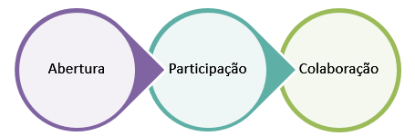
Dados Abertos Governamentais
A filosofia por trás do conceito de dados governamentais abertos é inspirada no conceito de código aberto e a cadeia abaixo

Slide 19
Dados Abertos Governamentais
INDA - Infraestrutura Nacional de Dados Abertos
Os dados abertos governamentais fazem parte da política de acesso à informação do governo federal (INDA) criados em 2012. A Administração Pública Federal, por meio da Lei de Acesso à Informação, em seu artigo 8º, reconheceu a necessidade de disponibilizar dados governamentais em formato aberto.

Slide 20
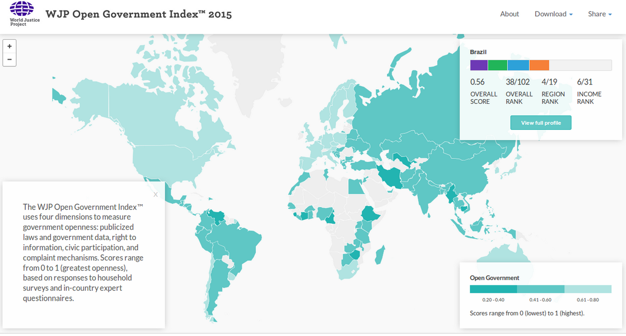
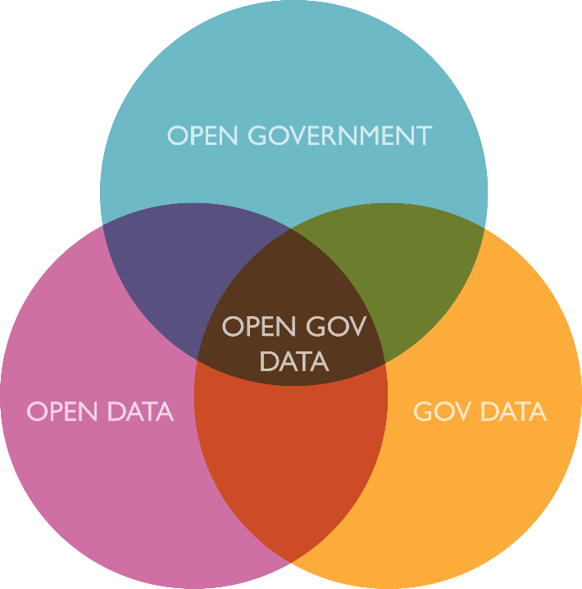
Dados Abertos Governamentais não se fazem da noite para o dia....

Slide 21

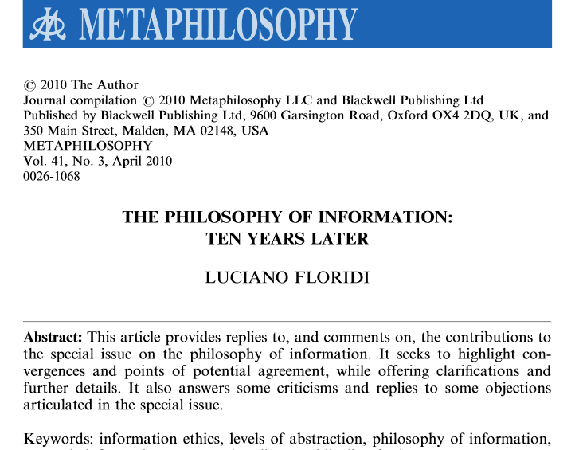
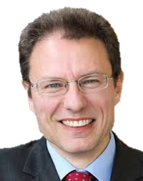
Ciclo de vida da Informação
http://www.philosophyofinformation.net/

Slide 22
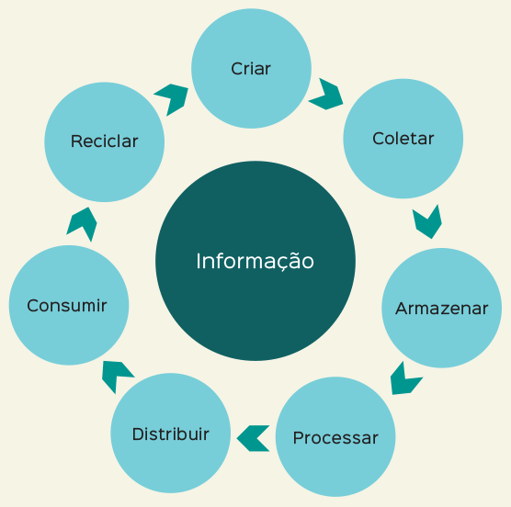
Ciclo de vida da Informação
A informação é consumida para a geração de novos dados que serão consumidos infinitamente.
A geração de novos dados baseada em dados anteriormente consumidos é inerente à sociedade
Mostra a importância que a estruturação e a conexão de dados possuem para a recuperação da informação e a produção de novos conhecimentos

Slide 23
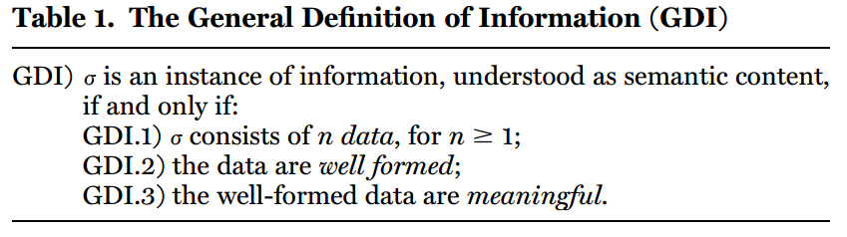
Ciclo de vida da Informação...
“Information is a conceptual labyrinth….”
“The data-based definition of information….” (Floridi, 2010)

Slide 24
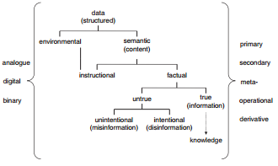
Ciclo de vida da Informação (Floridi, 2010 )

Slide 25
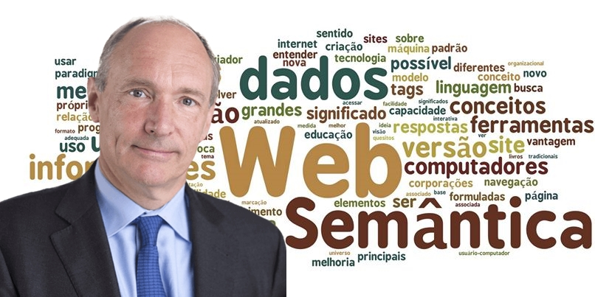
2- O que é Web Semântica?

Slide 26
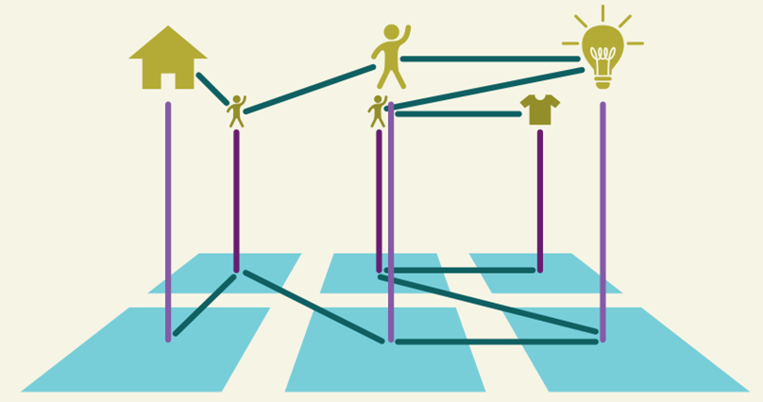
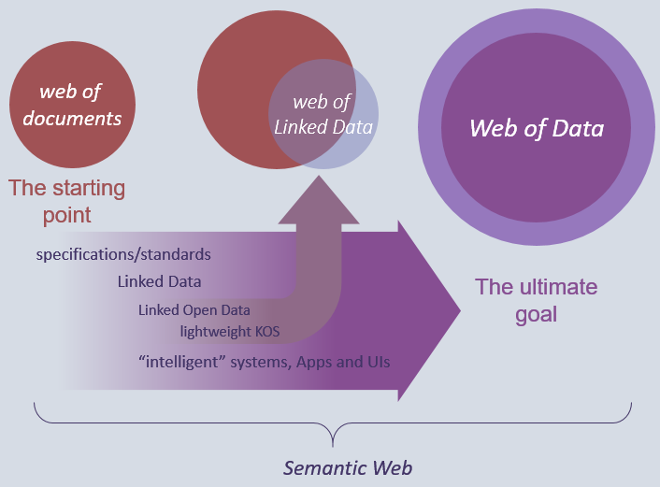
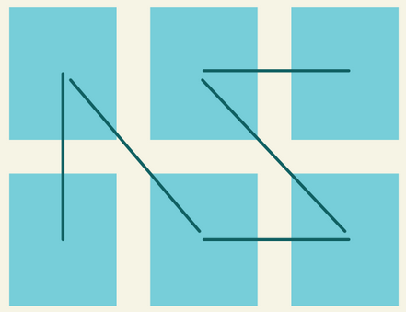
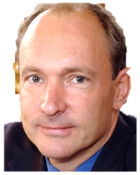
Visão de Tim Berners Lee – Web Semântica
Navegação em documentos
Navegação em recursos
O conhecimento deverá ser semanticamente codificado a partir de representações logicamente estruturadas e conectadas !
Será possível desenvolver regras de inferência que direcionem raciocínios automáticos.

Slide 27

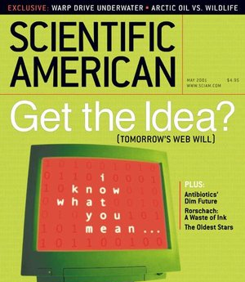
Visão de Tim Berners Lee – Web Semântica
Web Semântica surgiu em 2001 com o artigo “Web Semântica: Um novo formato de conteúdo para a Web que tem significado para computadores vai iniciar uma revolução de novas oportunidades”.
Propõe as camadas da Web Semântica e descreve como poderia funcionar.
2001
“The Semantic Web will bring structure to the meaningful content of Web pages, creating an environment where agents roaming from page to page readily carry out sophisticated tasks for users.”

Slide 28
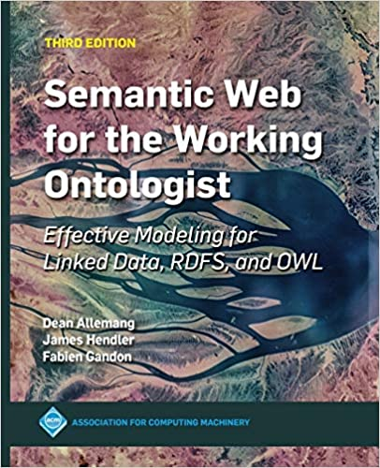
Web Semântica
A Web Semântica é uma extensão da Web atual, aonde à informação é atribuído significado bem definido, permitindo que pessoas e computadores trabalhem em cooperação.
Os blocos básicos que definem a Web Semântica são:
um modelo de dados padrão;
um conjunto de vocabulários de referência;
um protocolo padrão de consulta.

Slide 29
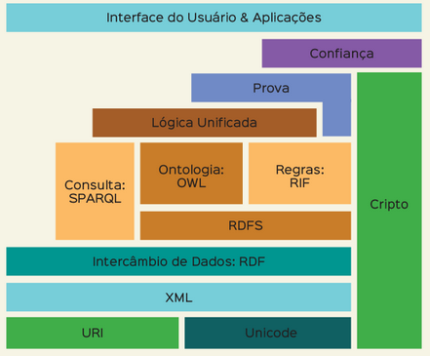
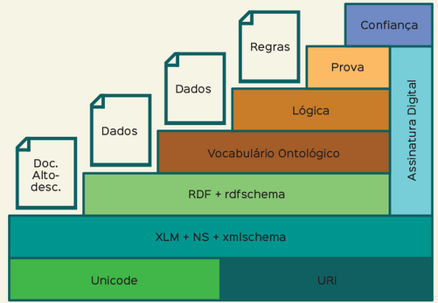
Camadas da Web Semântica
Ano 2001
Ano 2005

Slide 30
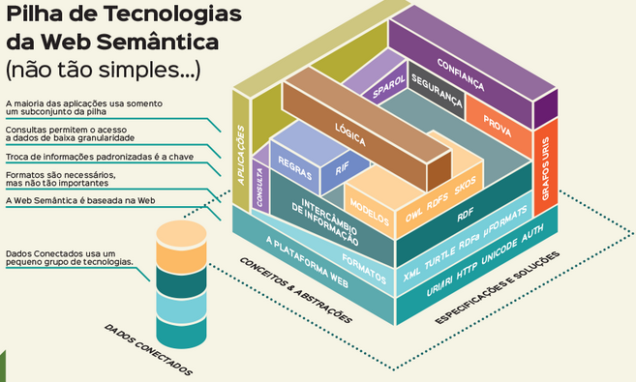
Web Semântica no dias de hoje

Slide 31
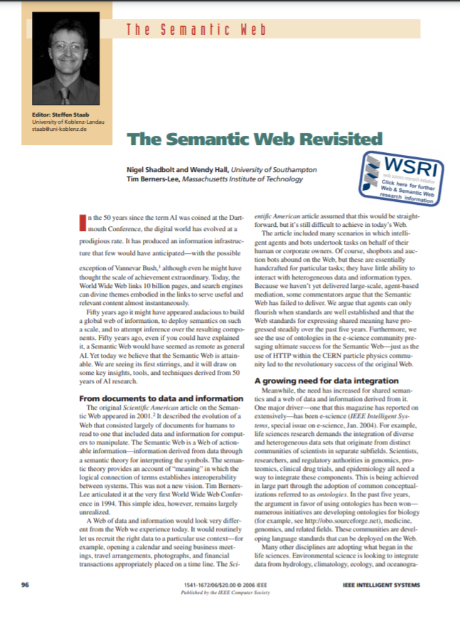
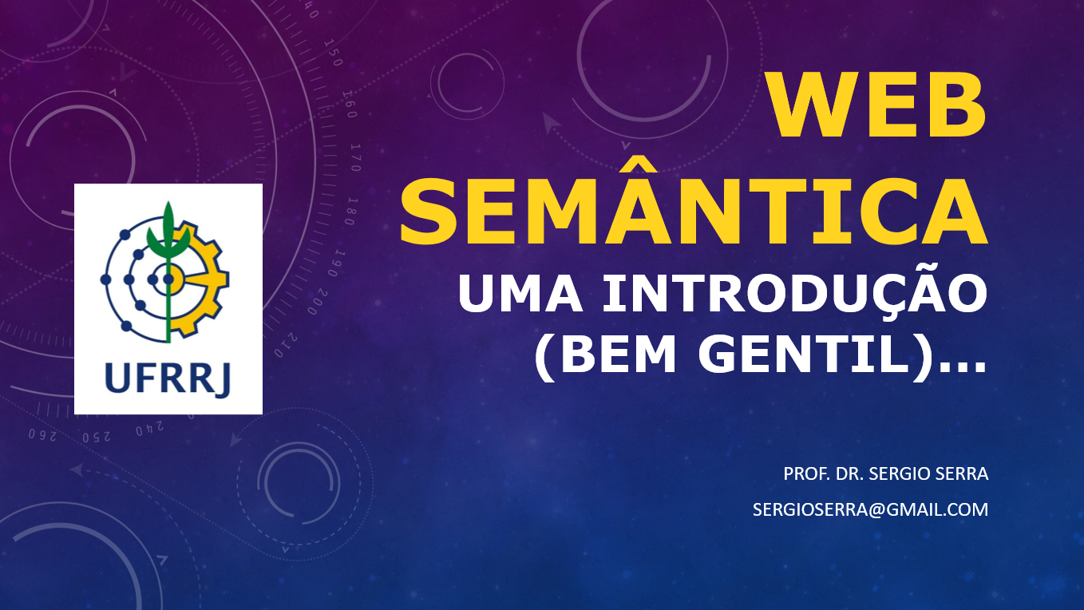
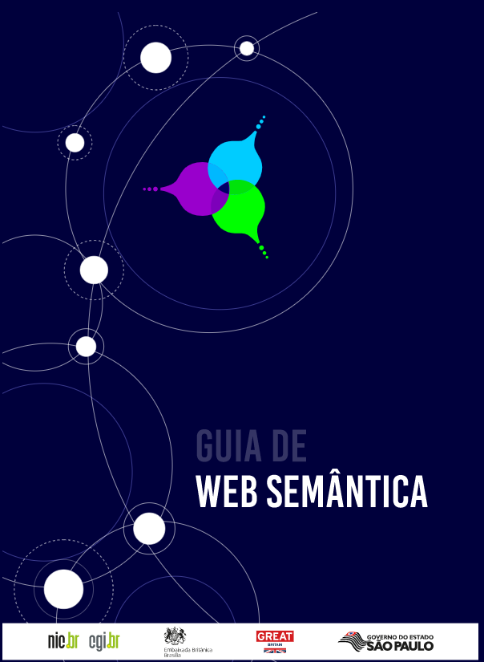
Que tal ler?

Slide 32
Dados Conectados (Linked Data ou LD )
A partir da Web Semântica derivou-se o conceito de dados conectados (LD)
Dados Conectados é um conjunto de boas práticas para publicar e conectar de dados na Web, com o intuito de criar uma “Web de Dados” (Bizer, et al., 2006).
Boas práticas são apoiadas em tecnologias Web (HTTP, URI, etc..), objetivo de permitir a leitura dos dados conectados semanticamente, de forma automática por agentes de software.
A Web de Dados cria oportunidades para a integração semântica dos dados, motiva novos tipos de aplicações e ferramentas,
Dados Conectados também estão representados uma pequena parcela das tecnologias que compõem a Web Semântica.

Slide 33
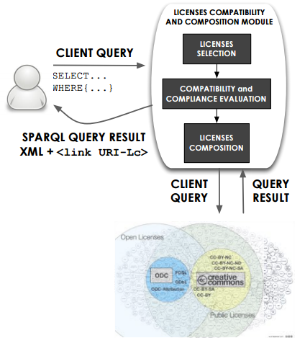
Dados Conectados
(Rotolo, 2013)

Slide 34
Paralelo entre a Web de Documentos (Web Atual) e a Web de Dados.
Web de documentos
usa navegadores HTML para acessar dados,
hiperlinks são usados para navegar entre as páginas,
conjunto de padrões (mecanismo de identificação global e único: URIs; mecanismo de acesso universal: HTTP e um formato padrão para representação de conteúdo: HTML)
Web de dados
os dados são acessados a partir de navegadores RDF.
os links RDF são usados para acessar dados de diversas fontes.
outros conjunto de padrões (mecanismo de identificação e acesso universal usado na Web de documentos (as URIs e o HTTP); modelo padrão para representação de dados: RDF, linguagem de consulta para acesso aos dados: SPARQL)

Slide 35
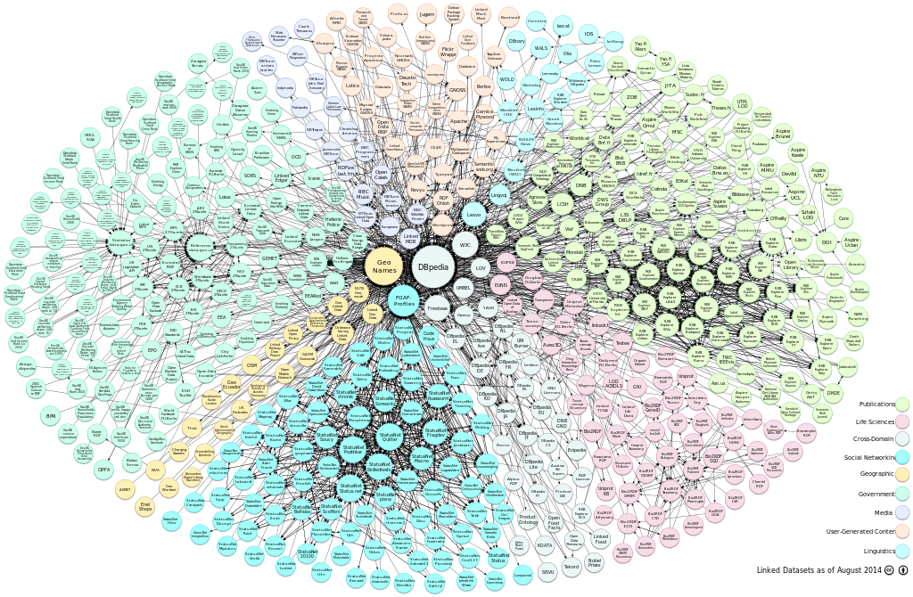
Web de Dados

Slide 36
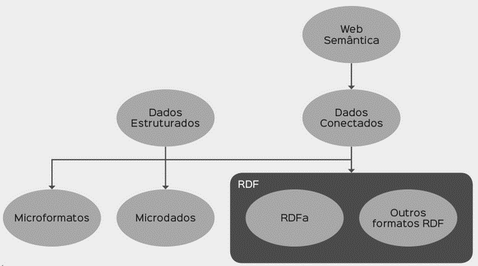
Um novo ecossistema de dados
Relação entre Web Semântica, Dados Conectados, RDF e os diversos formatos de dados estruturados.

Slide 37
Um novo ecossistema de dados
Padrões de Dados Conectados permitem que qualquer pessoa publique os dados de uma forma que pode ser lido por pessoas e processado por máquinas.
Esta conexão de dados permite que todos (homens e máquinas) possam trabalhar conjuntamente de forma mais eficiente.
Dados Conectados podem proporcionar, desde negócios até a melhoria do sistema público (governos).
Dados Conectados podem formar novos conhecimentos!

Slide 38
Um novo ecossistema de dados
Exemplos:
Best Buy, melhorou entre 15% a 30% no número de clicks via buscador Google através da utilização do formato de serialização de Dados Conectados (RDFa).
Google anunciou a utilização do formato de serialização JSON-LD para o Gmail;
IBM anunciou que o DB2 se tornará um servidor de Dados Conectados;
Facebook expôs os Dados Conectados via Graph API;
Governo Britânico disponibiliza vários de suas fontes de dados em formato RDF (Data.gov, 2014).
....

Slide 39
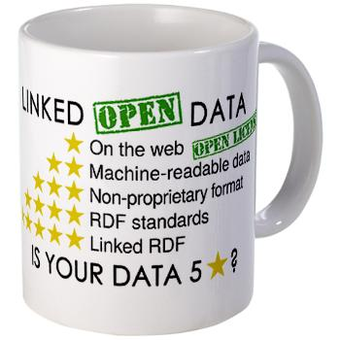
Dados Conectados é um conjunto de boas práticas...
Disponível na Web (qualquer formato), desde que com licença aberta, para ser considerado Dado Aberto
Na Web, de maneira estruturada e legível por máquina;
Na Web, de maneira estruturada e em formato não proprietário (CSV em vez de Excel);
Seguindo todas as regras acima, mas em padrões estabelecidos pelo W3C (RDF e SPARQL);
Todas as regras acima, além de vincular seus dados aos de outras pessoas, de forma a fornecer um contexto.
dados são abertos com no mínimo 3 estrelas, estamos interessados em dados abertos a partir de 4 estrelas. Veja mais em http://files.cursos.ep.org.br/epp0015_dados_abertos/beneficios.pdf

Slide 40
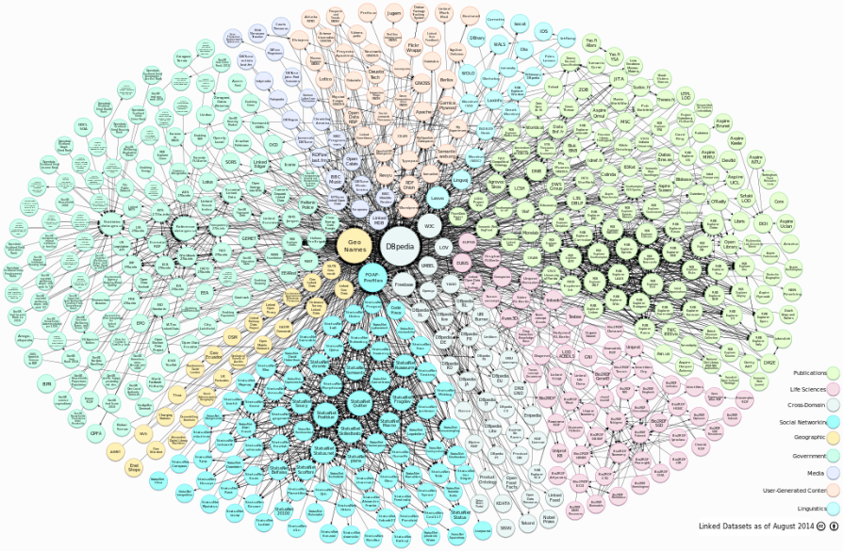
Dados Abertos Conectados
The Linked Open Data (LOD), é um projeto da comunidade de Web Semântica, (iniciado em 2007) por um Grupo de Interesse do W3C.
Seu objetivo foi fazer com que os dados fossem livremente disponibilizados para todos.
Cada círculo (nó) é um vocabulário criado em RDF e cada seta (arco) representa uma conexão entre os vocabulários.
O nó central apresentada equivale à DBPedia, que extraiu todos os dados da Wikipedia e disponibilizou em formato RDF

Slide 41
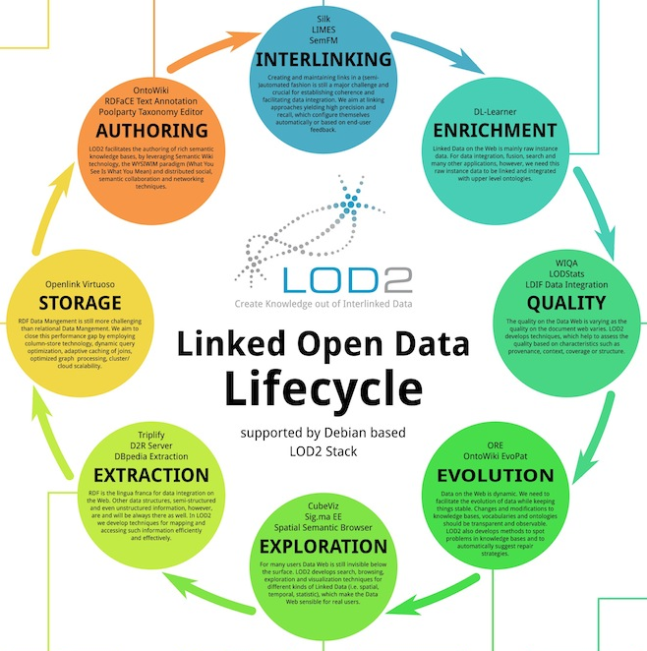
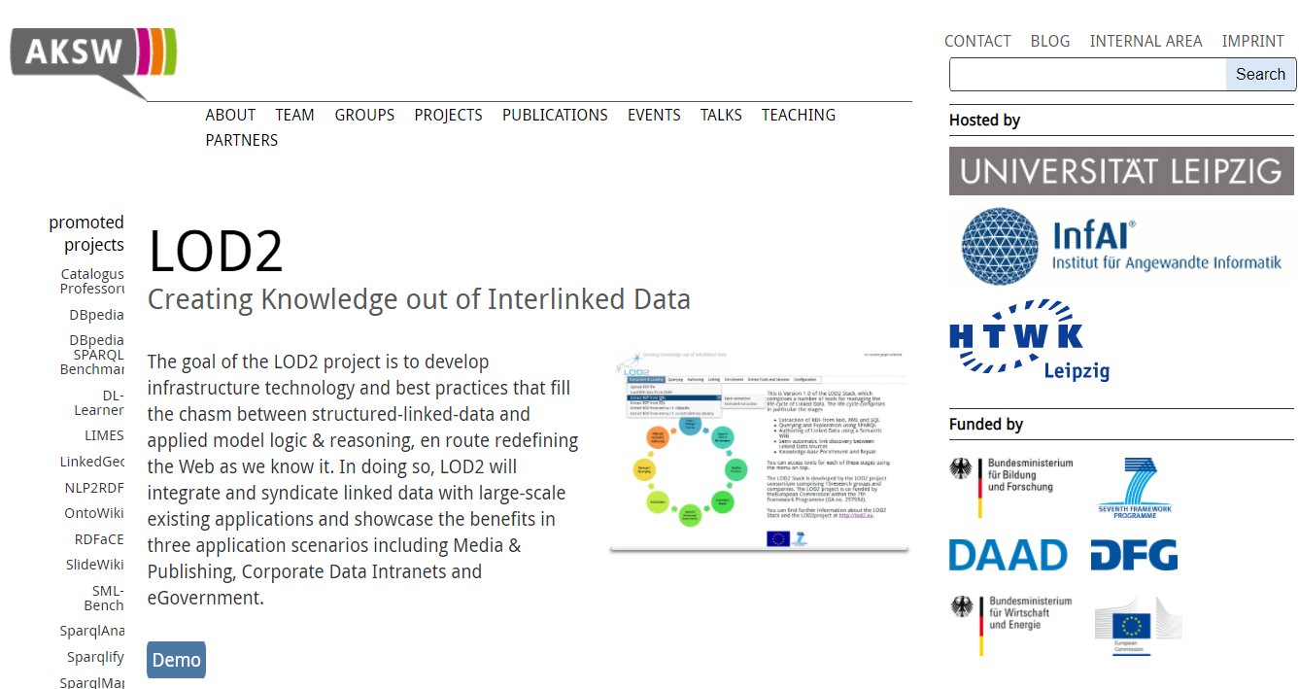
http://aksw.org/Projects/LOD2.html

Slide 42
Como publicar LOD em 10 etapas...
1. Preparar os Stakeholders: formação dos usuários →criar e manter os dados abertos conectados;
2. Selecionar o Conjunto (Fonte) de Dados: definir o que se pretende abrir e conectar a outros dados e disponibilizá-los para reuso;
3. Modelar os Dados: com os Stakeholders capacitados e o conjunto de dados definidos, começa-se a modelagem dos dados conectados.
Representar os dados e como eles se relacionam com outros dados e de forma independente de aplicação;

Slide 43
Como publicar LOD em 10 etapas...
4. Especificar a Licença: Equipe/organização, responsável pelos dados que serão abertos → definir especificar a licença que será usada;
5. Nomear boas URIs: é o núcleo dos Dados Abertos Conectados → definir e uso de boas práticas para URIs é fundamental;
6. Usar Vocabulários Padrões: uma das melhores formas de conectar dados é através do reuso de vocabulários conhecidos (ex. Recomendações do W3C);

Slide 44
Como publicar LOD em 10 etapas...
7. Converter os Dados: Uma vez definida a estratégia de modelagem, as boas práticas e identificados os vocabulários → converter dos dados da fonte original para representação adequada aos Dados Conectados;
8. Prover acesso aos Dados: Define quais serão as formas de acesso que seres humanos e máquinas terão;
9. Anunciar os novos Dados Conectados: divulgação do novo Dataset publicado;
10. Reconhecer o papel social: o responsável pela publicação dos dados deve manter os dados publicados ao longo do tempo.

Slide 45
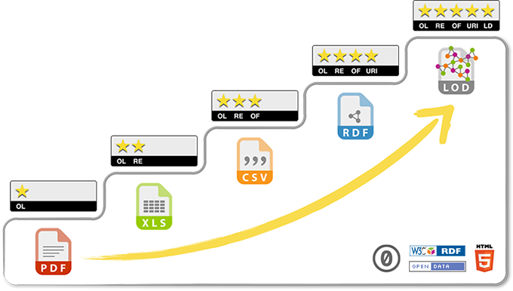
Padrões de Representação de Dados abertos
A preparação dos dados para que passem de Dados Abertos para Dados Abertos Conectados se dá por meio de uma série de transformações intermediárias...
Visite: http://5stardata.info/en/

Slide 46
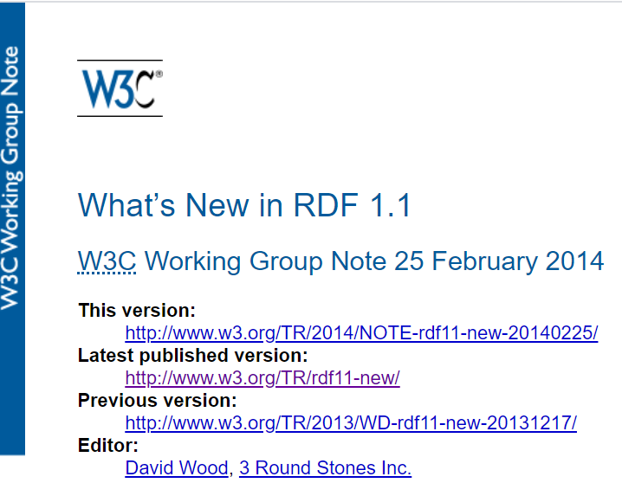
RDF
O RDF (Resource Description Framework) é uma linguagem de representação de informação na Web, recursos podem ser descritos formalmente e sejam acessíveis por máquinas.
O objetivo do RDF é prover uma representação minimalista do conhecimento da Web.
A versão RDF 1.1 (Fev 2014) estendeu a versão 1.0 (2004) proposta em 2004.
Disponível em http://www.w3.org/TR/rdf11-new/

Slide 47
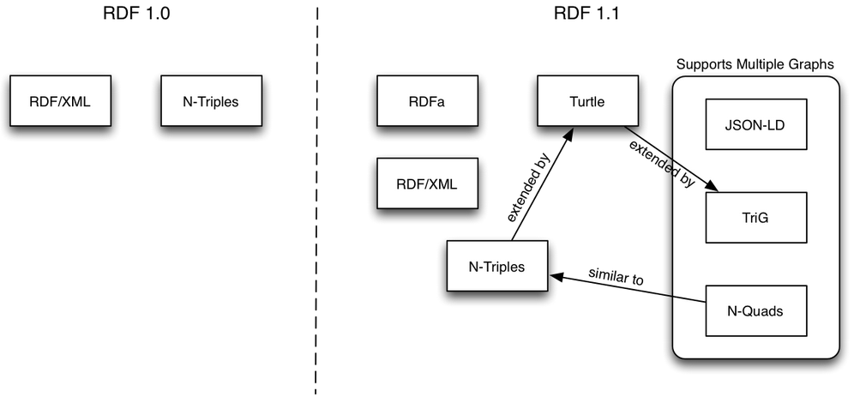
Principais Diferenças RDF 1.0 x 1.1

Slide 48
RDF
O modelo RDF é que ele foi projetado para descrever recursos na Web.
É importante lembrar que a Web é um espaço de informação no qual os itens de interesse (recursos) precisam ser identificados.
Cada recurso possui um URI (identificador único e global) para que o mesmo possa ser identificado na WWW.
RFC 2396 descreve os URIs

Slide 49
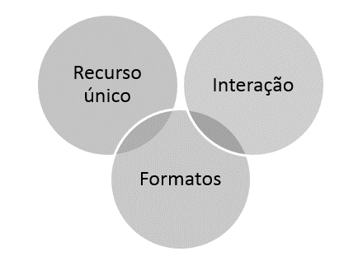
RDF
Web Semântica
A arquitetura da Web Semântica é composta por três bases fundamentais (Jacobs, et al., 2004):

Slide 50
RDF – Recursos Único
O identificador URI provê uma maneira simples e única de identificar recursos na Web, é caracterizado por três aspectos:
a) Uniformidade: utilização de recursos tanto no mesmo contexto quanto em contextos diferenciados;
b) Recurso: qualquer coisa que pode ser identificado por um URI ( vídeo, imagem, serviço, documento, etc);
c) Identificador: informação requerida para identificar e diferenciar um determinado recurso de qualquer outro.

Slide 51
RDF – Recursos Único
Um URI pode ser classificado como:
URL (Uniform Resource Locator), define um localizador/endereço para um determinado recurso através de um protocolo existente
URN (Unified Resource Name) representa um nome para um determinado recurso, garantindo unicidade e persistência de forma global mesmo quando o recurso não está disponível.
IRI (International Resource Identifier) é uma generalização do URI. Diferente do URI ( baseado os caracteres ASCII) o IRI amplia o número de caracteres, permitindo que caracteres (Chineses (kanji) e Japoneses (hiragana e katakana), Cirílicos e Coreanos).

Slide 52
RDF - Interação
A Web possui uma arquitetura cliente-servidor (.... e muito mais)
A comunicação acontece através de protocolos padrões que permitem a troca de mensagens entre um Servidor que implementa este protocolo e um navegador (cliente) que envia a solicitação para o servidor Web.
O Protocolo padrão utilizado na Web é o HTTP (Hypertext Transfer Protocol) ( já visto em outras disciplinas e na disciplina de redes)
Por exemplo, no navegador, ao digitar o URI http://r1.ufrrj.br/petsi, o navegador enviará uma requisição do tipo HTTP GET para o Servidor web da UFRRJ, ele retornará uma mensagem contendo a representação do recurso.

Slide 53
RDF - Formatos
Na comunicação cliente-servidor, o servidor irá retornar para o cliente uma representação em um determinado formato.
Cada formato de representação retornado para o cliente conterá informação de metadados e dados.
Neste caso, os metadados são os campos de cabeçalhos utilizados para identificar o formato de representação.
No exemplo que veremos a seguir, o formato de representação é XHTML, que é identificado pelo Content-Type: application/xhtml+xml.
No RDF temos diferentes formas de representação/serialização.
Por exemplo, Turtle (que possui Content-Type: text/turtle) ou JSON-LD (que possui Content-Type: application/ld+json).

Slide 54
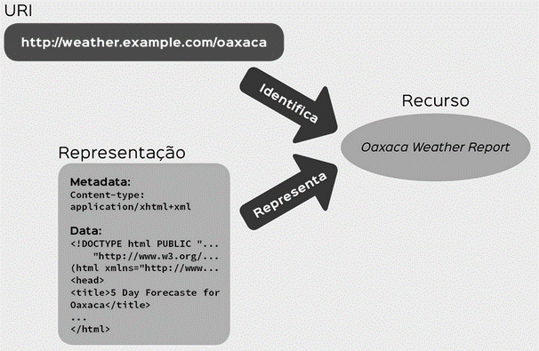
Exemplo das 3 bases arquiteturais

Slide 55
Representação Abstrata de um RDF
Um recurso é descrito por uma coleção de propriedades denominada descrição RDF.
Cada propriedade dentro da descrição RDF possui um tipo (property type) e um valor (value).
Qualquer recurso pode ser descrito com RDF e ser identificado por um URI.
A relação RDF com URI é um conceito chave para referenciar e descrever um recurso de forma única e não ambígua.
Além descrever os recursos disponíveis na Web (descrição sintática), o RDF também oferece a possibilidade de descrever a relação e significados entre diversos recursos (descrição semântica).

Slide 56
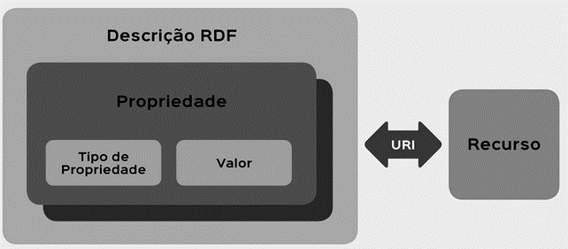
Representação Abstrata de um RDF
Graficamente um RDF é isso ai....

Slide 57
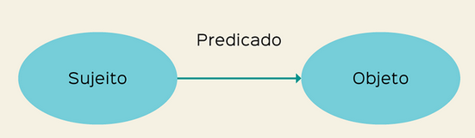
Triplas RDF
RDF oferece recursos para descrição de triplas composta por uma estrutura do tipo <sujeito> <predicado> <objeto> (Cyganiak, et al., 2014).
O conjunto destas estruturas em uma tripla é chamado de Grafo RDF (DAG - grafo dirigido e acíclico).
Cada tripla é representada como nó-arco-nó. O grafo RDF normalmente possui múltiplas triplas que irão compor um documento RDF.

Slide 58
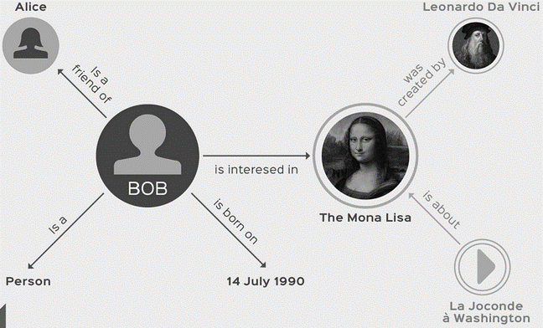
Exemplo - Triplas RDF

Slide 59
Exemplo - Triplas RDF
6 triplas que representam a relação entre conceitos/recursos
<Bob> <is a friend of> <Alice>, <Bob> representa um sujeito, que é um recurso, <Alice> representa o objeto que é outro recurso e <é amigo da> representa uma propriedade que relaciona <Bob> à <Alice>.
<A Mona Lisa> <was created by> <Leonardo Da Vinci> representa a relação entre o sujeito <A Mona Lisa> e seu criador, o objeto <Leonardo Da Vinci>, por meio da relação/propriedade <was created by>.

Slide 60

Exemplo - Triplas RDF
A riqueza do RDF permite que um computador possa interpretar os dados representados por estas triplas.
Para que isso seja realizado precisamos garantir que cada um dos elementos do grafo sejam representados e referenciados de maneira única.
Isso pode ser realizado utilizando os IRI.
RDF Guru

Slide 61
IRI- Identificador de Recurso Internacional
IRI identifica de maneira única um recurso na Web. Como um RDF é um Framework, onde todo recurso deve possuir um URI/IRI, o IRI pode representar um <sujeito>, <predicado> ou <objeto>.
Na tripla <Bob> <is a friend of> <Alice> poderia ser representado utilizando IRIs como:
Sujeito: <http://example.com/Bob>
Predicado: <http://example.com/is_a_friend_of>
Objeto: <http://example.com/Alice>

Slide 62
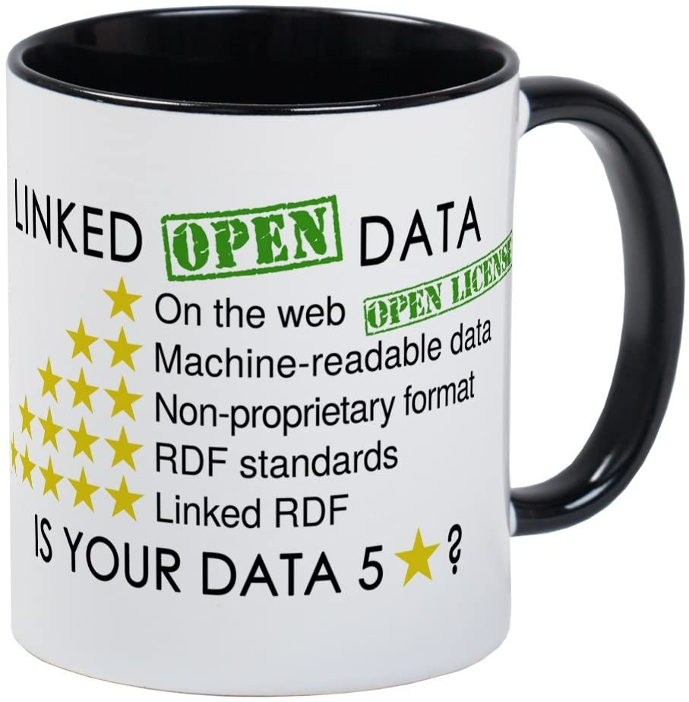
IRI- Identificador de Recurso Internacional
Os dados apresentados podem ser disponibilizados com 5 estrelas (dados conectados com outros dados). Ou seja, reutilizar padrões e definições previamente desenvolvidos (ontologias, vocabulários, taxonomias).
Se usar o vocabulário FOAF (Friend of a Friend), que descreve relacionamento entre pessoas e informações na Web. Temos que <Bob> <is a friend of> <Alice> poderia ser descrito como:
Sujeito: <http://example.com/Bob>
Predicado: <http://xmlns.com/foaf/0.1/knows>
Objeto: <http://example.com/Alice>

Slide 63
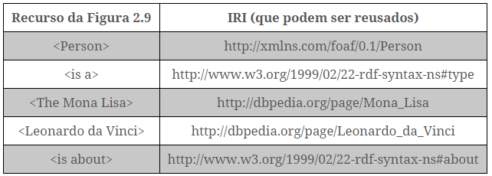
IRI- Identificador de Recurso Internacional
O mesmo poderia ocorrer para os diversos recursos que vimos no exemplo anterior. Por exemplo, de acordo com a Tabela abaixo, podemos ver o reuso de três vocabulários, sendo eles presentes na FOAF, DBPedia e a própria especificação do RDF.
RDF permite utilizar literais e tipos de dados para descrever uma informação.

Slide 64

RDF – Literais e Tipos
Os literais (usados em conjunto com os tipos de dados) podem ser compreendidos como todos os valores identificados num grafo RDF que não possuem um IRI associado.
No exemplo, um literal é a data “14 July 1990”. Este tipo de literal é um tipo de dado date.
Podemos também associar a expressão “La Joconde à Washington” a um literal que representa um texto e seu tipo de dado é string.
Uma das vantagens incorporadas com o IRI é a ampliação dos caracteres além da Tabela ASCII ( podemos definir que “La Joconde à Washington” é um literal relacionado a um vídeo sobre a Monalisa descrito no idioma Francês (i.e. “fr”), enquanto ワシントンでモナリザ é um literal relacionado ao mesmo vídeo, porém utilizando o idioma Japonês (ex. “jp”).
Os literais estão associados a tipos de dados. Como o RDF foi construído como uma camada acima do XML, todos os tipos de dados disponíveis em XML podem ser reusados em RDF.
NOTA: Os literais só podem ser aplicados a objetos, ou seja, nunca podem descrever sujeitos ou predicados.

Slide 65
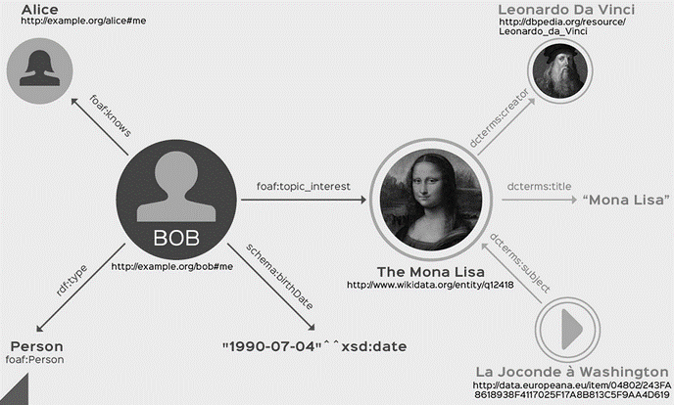
Triplas RDF e Literais.. Quais a novidades?
Respostas no próx slide

Slide 66
Triplas RDF e Literais... repostas
Como resultado do reuso de diversos vocabulários, bem como dos literais, temos um novo grafo
Observemos que em “La Joconde à Washington” foi reutilizado um recurso do catálogo de dados publicado pela Europeana, enquanto que o literal de data permaneceu.
O literal de data para representar a data de nascimento de Bob, apareceu após a data “^^xsd:date”. O delimitador “^^” caracteriza que está sendo descrito um literal, enquanto que o xsd é o alias (pseudônimo) criado que faz referência ao XML Schema.
Finalmente, “date” equivale ao tipo de dado que está sendo definido.
Outro vocabulário reusado foi o Schema.org, provê uma série de esquemas e tem sido usado por engines de buscas de empresas como Google, Microsoft, Yahoo! entre outros.

Slide 67
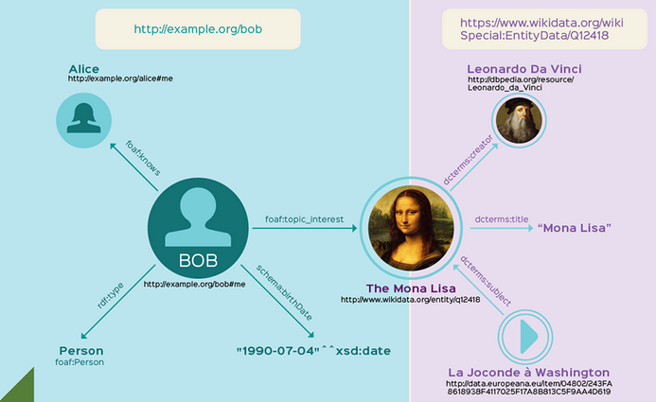
Múltiplos Grafos
Um RDF pode conter outros grafos conectados ao grafo original (formando Datasets) conectados.
Múltiplos grafos podem ser acessados por um único IRI.
Todos os dados da Mona Lisa são reutilizados, o Grafo da Mona Lisa pode ser acessado pelo IRI único, disponível em Wikidata, https://www.wikidata.org/wiki/Special:EntityData/Q12418.
Temos dois grafos conectados, um para descrever Bob (http:// example.org/bob) e outro para Mona Lisa (Schreiber, et al., 2014).
Facilita a reutilização de grandes quantidades de dados em grafos RDF sem a necessidade de ter o conhecimento completo dos mesmos. Facilita a extensão de grafos!!!

Slide 68
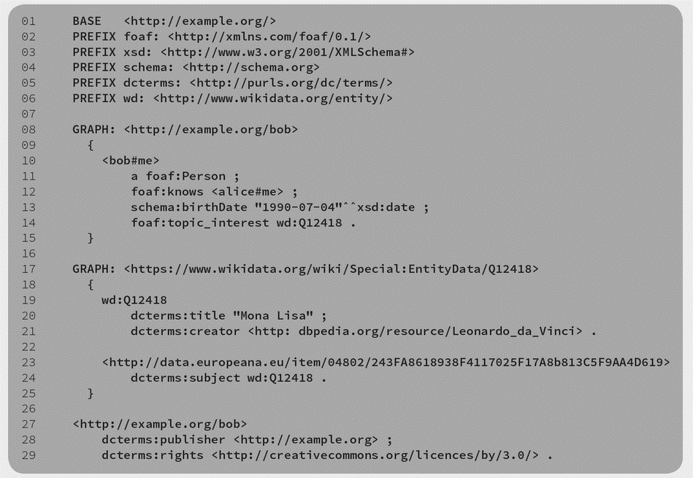
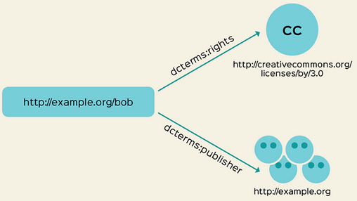
Múltiplos Grafos
Trig - linguagem que descreve os Datsets RDF
: http://www.w3.org/TR/trig/

Slide 69

RDF-S (RDF Schema)
RDF-S (é uma extensão do RDF), possibilita descrição semântica.
RDF-S é um vocabulário para modelagem de dados que amplia a expressividade do RDF para prover mecanismos de descrição de taxonomias entre recursos e suas propriedades.
RDF-S descreve grupos de recursos (classes) e suas relações utilizando o conceito de triplas RDF. Versão atual 1.1 (Brickley, et al., 2014).

Slide 70
RDF-S
RDF-S possui um IRI para cada recurso e uma estrutura de triplas <sujeito> <predicado> <objeto>.
Classe: descreve recursos em um documento RDF. Quando se descreve recursos, se utiliza o rdfs:Resource, (é uma instância de rdfs:Class) . Outros classes importantes são rdfs:Literal e rdfs:DateType, definem tipos primitivos e derivativos. Toda classe RDF possui um IRI associado.
Propriedade: uma propriedade define as relações entre sujeitos e objetos. Um tipo de propriedade importante é o rdf:type. Ex se <Classe A> é instância de <Classe B>, usamos o rdf:type.
Exemplo: <Classe A> rdf:type <Classe B>. Para indicar que Bob é do tipo Pessoa, do vocabulário FOAF, utiliza-se Bob rdf:type foaf:Person

Slide 71
RDF-S
Outros tipos de propriedades usadas são rdfs:domain (indica o sujeito da relação) e rdfs:range (indica o objeto da relação).
Ao usar <Propriedade P1> rdfs:domain <Classe C1>, se diz que o sujeito da relação é a classe C. O mesmo ocorre para indicar o objeto, como <Propriedade P2> rdfs:range <Classe C2>.
Exemplo: na relação Bob foaf:knows Alice, estamos abstratamente dizendo que uma pessoa conhece outra pessoa. a propriedade foaf:knows possui tanto o domínio (rdfs:domain) quanto a imagem (rdfs:range) como foaf:Person.
RDF-S que é usado para representação e modelagem de conceitos!!!

Slide 72

Existem diversas representações de Dados e Dados Abertos Conectados em RDF...

Slide 73

Serialização em RDF 1.1
Serialização (de modo geral e simplificado) é uma forma de representação dos dados.
No RDF 1.1, o número de formatos de serialização foi bastante ampliado em relação ao 1.0 (Wood, 2014).

Slide 74
RDFA (Resource Description Framework in Attributes)
Tem por objetivo embutir código RDF em estruturas HTML e XML (Herman, et al., 2013).
Inclusão de significado via atributos dos elementos (RDFa é considerada o RDF em Atributos)
Vantagem do RDFa é que máquinas de buscas melhoram seus resultados aumentando a precisão sobre o real significado de um documento.
Máquinas de buscas podem agregar os dados de um documento com dados de outro documento, enriquecendo assim os resultados de buscas.

Slide 75

Serialização em RDFA (vamos estudar o exemplo....)
Código HTML com atributos RDF embutidos que representa o grafo

Slide 76
Serialização em RDFA (vamos estudar o exemplo....)
No código HTML do slide anterior aparecem quatro atributos:
prefix- descreve os vocabulários reusados no documento HTML. Haverá reuso de 3 vocabulários (FOAF, Schema.org e Dublin Core);
resource - descreve um recurso (conforme foi explicado no RDF-S) para a classe rdfs:Resource. Ex. na linha 4 há a descrição do recurso http://example.org/bob#me;
property - descreve uma propriedade. O atributo property é similar à propriedade rdf:Property. Tem o objetivo de relacionar dois elementos, relacionar um sujeito a um objeto uma propriedade relaciona dois recursos. Observe que todas as propriedades apresentadas no código aparecem dentro da estrutura de um elemento <div>. Exemplo, das linhas 4 a 13, há 3 triplas relacionadas à Bob
http://example.org/bob#me foaf:knows Alice
http://example.org/bob#me schema:birthDate 1990-07-04
http://example.org/bob#me foaf:topic_interest the Mona Lisa

Slide 77
Serialização em RDFA (vamos estudar o exemplo....)
No código HTML do slide anterior aparecem quatro atributos:
typeof, que equivale ao atributo para representar o elemento rdf:type (tem o mesmo objetivo do rdf:type).
Exemplo, na linha 04 temos
http://example.org/bob#me rdf:type foaf:Person

Slide 78

RDF/XML
Foi a primeira serialização RDF, conhecido pela camadas “bolo de noiva” (Gandon, et al., 2014).
O formato possui sintaxe XML para os grafos RDF.

Slide 79
Serialização em RDF/XML
A primeira linha do código já apresenta o elemento <?xml>.
Diferente do RDFa, que tem todo os seus elementos dentro da estrutura do HTML, no RDF/XML possui toda a sua estrutura dentro do XML e da tag <rdf:RDF>.
O elemento rdf:Description é utilizado para identificar sujeitos.
O primeiro sujeito apresentado (Linha 07) possui quatro sub-elementos. Isto quer dizer que cada sub-elemento apresentado entre as linhas 08 e 11 representam uma tripla combinada com o sujeito descrito na linha 07.
No RDF/XML, o sujeito, apesar de ser identificado pelo elemento rdf:Description, é descrito pelo rdf:about.
Diferentemente do código em RDFa, os tipos de dados reusados do esquema XML foram explicitamente definidos para identificar a semântica do schema:birthDate.

Slide 80

Serialização em JSON-LD
É um dos mais recente formatos de serialização, surgiu como uma extensão do JSON (Sporny, et al., 2014)
Tem como objetivo de transformar código JSON para RDF com o mínimo de esforço possível. Formato é intuitivo para programadores já familiarizados com a sintaxe JSON.

Slide 81
Serialização em JSON-LD
o código descreve o recurso Bob, identificado pelo IRI http://example.org/bob#me, através da chave @id, (linha 03) e o tipo de recurso descrito (linha 04).
As linhas 05 a 07 definem objetos que o sujeito Bob se relaciona. As triplas no JSON-LD são:
http://example.org/bob#me birthDate 1990-07-04
http://example.org/bob#me knows http://example.org/alice#me
http://example.org/bob#me interest http://www.wikidata.org/entity/Q12418
Dois pontos que devemos destacar no código JSON-LD
i) A linha 07 identifica outro recurso no qual o sujeito Bob se relaciona, onde este recurso equivale a outro grafo, contendo uma estrutura própria e sendo identificado pelo IRI descrito na linha 08;
ii) não é possível identificar o esquema e a semântica dos recursos. Isto acontece por que o contexto no qual os recursos estão inseridos ficam em outro documento. Este contexto é identificado pelo objeto @context, descrito na linha 02.

Slide 82

Serialização em JSON-LD
o código que descreve o contexto é...
Através do contexto é possível fazer o mapeamento do código JSON-LD do grafo na Monalisa

Slide 83

N-Triples
Faz parte da família de formatos Turtle. É o formato de serialização mais simples que existe (Carothers, et al., 2014).
N-Triples estrutura o código em forma de triplas. Cada linha equivale a uma tripla.
Ao final de cada linha há um ponto (“.”). Todos os IRIs são absolutos, possui a identificação do recurso completo. Devido a simplicidade, não é possível definir prefixos e usar IRIs relativos.

Slide 84

Turtle
Surgiu para ampliar as possibilidades de descrição de um documento N-Triples, o formato descreve prefixos e IRIs relativos na estrutura do documento (Prud'hommeaux, et al., 2014). Turtle é simples e fácil de ler.

Slide 85
Serialização em Turtle
As 6 primeiras linhas mostram os IRIs que podem ser definidos como prefixos e IRI base do documento, (características não permitidas no N-Triples)
As linhas 08, 14 e 18 apresentam sujeitos com seus predicados e objetos logo abaixo deles. Este tipo de organização e endentação torna bastante intuitiva a leitura do documento, facilitando assim a identificação das triplas RDF.
A linha 09 apresenta mais uma característica do formato Turtle.
A primeira tripla descrita para Bob é bob#me a foaf:Person. O elemento que é responsável por relacionar o sujeito ao predicado deste exemplo é o token “a”.
O token “a” possui a mesma semântica da propriedade rdf:type e é usada para dizer que bob#me é do tipo foaf:Person.
Por que o “a”? A letra “a” representa um artigo da língua inglesa, sendo traduzido para português como “um” ou “uma”. Ou seja, ao ler a tripla descrita na linha inglesa seria Bob is a person (no português: Bob é uma pessoa). Logo, o token “a” foi adicionado para tornar o formato Turtle ainda mais intuitivo para o ser humano.

Slide 86
TriG
TriG é uma extensão do Turtle, herda a mesma simplicidade e facilidade de leitura (Carothers, et al., 2014). Foi criado para representar múltiplos grafos.
A única diferença entre o Turtle e o TriG é que os sujeitos descritos são encapsulados dentro de uma palavra-chave chamada GRAPH. Isto quer dizer que o conjunto de triplas dentro do elemento GRAPH representa um catálogo de dados (ou dataset).

Slide 87

N-Quads
N-Quads é utilizado para fazer o intercâmbio de catálogo de dados (Carothers, 2014).
Ele é uma extensão da N-Triples, possui em cada linha a identificação de uma tripla.

Slide 88

Resumo de serialização e utilização

Slide 89

Ontologia é uma forma de representação de conhecimento!!!
3- O que são e para que servem as
ontologias ???

Slide 90
Representação do Conhecimento
1 - Descrição: Um dos problemas na descrição datasets é o vocabulário a ser utilizado para representar um conceito desejado.
Descrição
Representação
Interpretação
2- Representação: Além de escolher o vocabulário que identifique um dataset, outro desafio é representar esses dados para aumentar a expressividade do dado dentro do contexto em que foi criado e reduzir a ambiguidade de sua posterior interpretação.
3- Interpretação: Restrições precisam estar claras para que interpretações incorretas não ocorram. Caso as restrições não sejam explicitamente definidas, os dados disponibilizados podem ser interpretados erroneamente.
para reduzir o problema de interpretação dos dados, utilizamos linguagens de representação (visual ou lógica/formal) como o UML e o OWL para explicitar relações (restrições e hierarquias) de maneira (semi-)formal

Slide 91
Representação do Conhecimento
Ontologias são largamente usados na engenharia do conhecimento, inteligência artificial e ciência da computação em aplicações relacionadas a
gestão do conhecimento,
processamento de linguagem natural,
e-commerce,
integração de informação inteligente,
recuperação de informação,
integração e projeto de banco de dados,
bioinformática, educação, entre outros
É um dos suportes fundamentais da Web Semântica.

Slide 92


Uma ontologia as vezes é só o começo de uma longa história…
Declara a
estrutura
Databases
Ontologias
Bases de conhecimento
Proporciona
Descrição do domínio
Agentes de Software
Métodos de resolução de problemas
Aplicações
independentes de domínio
https://maulik-kamdar.com/category/miscellaneous/fun-ontologies/

Slide 93



AI

Slide 94



Definições
Eu, Aristóteles (+- 330 A.C.), digo que o termo "ontologia” tem origem em um ramo da Filosofia (Metafísica), que estuda a natureza do “ser” e a “existência”.
Para os filósofos, ontologia visa explicar todas as coisas do mundo, estabelecendo sistematicamente sua linhagem conceitual.

Slide 95



Muitos e muitos filósofos depois....
Aristóteles...
Kant...
Husserl..

Slide 96

Advento das ontologias na computação
Em 1991, o DARPA teve a visão de construir sistemas inteligentes.
No mesmo período, vários projetos surgiram com propostas de metodologias para desenvolver sistemas baseados em conhecimento.
Nem todos tratam ontologias, mas fundamentam as noções na comunidade da Engenharia do Conhecimento. Este projetos incluem:
Estruturas de tarefas (Chandrasekaran et al., 1992);
Protégé (Musen, 1993);
GDM (Terpstra et al., 1993);
VITAL (Domingue et al., 1993);
CommonKADS (Schreiber et al., 1994);
EXPECT (Swartout an Gil, 1995);
IDEAL (Gómez-Perez et al., 1997);
MIKE (Angele et al., 1998);

Slide 97

Definições
“Uma ontologia define os termos básicos e relações que compreendem o vocabulário de uma área do conhecimento, bem como as regras para combinar termos e relações para definir extensões para o vocabulário.” (Neches, Fikes, Finin e Gruber, 1991).

Slide 98

Definições
“Uma ontologia é uma é especificação formal explicita de uma conceitualização compartilhada.” (Gruber, 1993).

Slide 99

Definições
“Uma ontologia é um conjunto de termos ordenados hierarquicamente para descrever um domínio que pode ser usado como um esqueleto para uma base de conhecimentos” (Gómes-Péres, 1999)

Slide 100

Definições
Na computação, uma ontologia pode ser definida como um conjunto de conceitos fundamentais e suas relações, que capta como as pessoas entendem (ou interpretam) o domínio em questão e permite a representação de tal entendimento de maneira formal, compreensível por humanos e computadores (Mizoguchi, 2003).

Slide 101


(Guarino, 1998).
Compromisso ontológico é uma descrição da conceitualização pretendida para uma teoria lógica (Guarino; Giaretta, 1995)

Slide 102

Ontologias ( resumindo)
Ontologias são especificações formais e explícitas de conceitualizações compartilhadas.
Ontologias são modelos conceituais que capturam e explicitam o vocabulário utilizado nas aplicações semânticas.
Servem como base para garantir uma comunicação livre de ambiguidades.
Ontologias são a língua franca da Web Semântica.

Slide 103
Moral da história.... Ontologias...
Essas definições caracterizam bem o porquê de ontologias estarem atraindo recentemente muitos pesquisadores e desenvolvedores na área de dados abertos conectados, web semântica, grafos do conhecimento e inteligência artificial.
1 - Fornecem uma estrutura conceitual comum sobre a qual podemos desenvolver bases de conhecimento compartilháveis e reutilizáveis.
2- facilitam a interoperabilidade e a fusão das informações (mash-ups), que viabiliza a criação de aplicações computacionais poderosas e mais inteligentes.

Slide 104
Princípios de uma ontologia
clareza: os programas usam diferentes modelos e abstrações na resolução de seus problemas. Na definição do conhecimento, deve-se ter a objetividade de definir apenas o que se presume ser útil na resolução da classe de problemas a ser atingida.
As definições completas, com condições necessárias e suficientes devem ter precedência sobre definições parciais;
legibilidade: as definições devem corresponder com as definições correntes e informais.
A ontologia deve usar um vocabulário compartilhável (geralmente o jargão e a terminologia usados por especialistas do domínio);
coerência: as inferências derivadas da ontologia definida devem ser corretas e consistentes do ponto de vista formal e informal com as definições;

Slide 105
Princípios de uma ontologia (cont)
extensibilidade: a ontologia deve permitir extensões e especializações monotonicamente e com coerência, sem a necessidade de uma revisão de teoria, que consiste na revisão lógica automática de uma base de conhecimento em busca de contradições;
mínima codificação: devem se especificados conceitos genéricos independente de padrões estabelecidos para mensuração, notação e codificação, garantindo a extensibilidade.
Essa genericidade é limitada pela clareza.
mínimo compromisso ontológico: com a finalidade de maximizar o reuso, apenas o conhecimento essencial deve ser incluído, gerando a menor teoria possível acerca de cada conceito, e permitindo a criação de novos conceitos, mais especializados ou estendidos.

Slide 106
Composição/Criação de uma Ontologia
De acordo com (MIZOGUCHI, 2003), uma ontologia é constituída por:
1. Um conjunto de conceitos essenciais resultantes da articulação do conhecimento básico presente em um domínio. Os conceitos podem ser representados usando vocabulários especializados.
2. O corpo de conhecimento que descreve o domínio utilizando os conceitos essenciais. Ele é composto por:
Uma hierarquia (classe/subclasse) resultante das relações is-a entre conceitos.
Um conjunto de relações importantes entre conceitos além das relações is-a (por exemplo, part-of).
Uma axiomatização de restrições semânticas entre esses conceitos e relações.
Esses elementos que constituem uma ontologia, são fundamentais para a criação de uma estrutura que representa o conhecimento do domínio.
Uma ontologia não é um mero conjunto de termos interligados que formam um vocabulário. Mesmo que um termo possa ser considerado similar a um conceito, eles são diferentes em sua essência.
Uma ontologia propõe-se a representar e expressar o significado de conceitos, e não de termos (MIZOGUCHI, 2003; GUIZZARDI, 2007).

Slide 107
Composição/Criação de uma Ontologia
Ao criar uma ontologia, além da definição de conceitos e termos para identificá-los, deve-se:
fazer clara distinção entre as funções e conceitos básicos;
identificar o uso apropriado das relações, especialmente as relações is-a e part-of;
evitar a herança múltipla;
distinguir corretamente o que é atributo do que é propriedade;
realizar muitas outras decisões importantes, a fim de produzir uma boa ontologia.
ENGENHARIA DE ONTOLOGIAS

Slide 108
Por que usar ontologias na Web Semântica?
Eles oferecem o apoio para resolver alguns dos problemas que cercam a construção de tecnologias que utilizam bases de dados com representação formal (ou bases de conhecimento) (MIZOGUCHI, 2003; DEVEDZIC, 2006; D’AQUIN et al., 2012;)
1
Premissas básicas são deixadas implícitas nas bases de dados, com isso, impedindo a reutilização e compartilhamento do conhecimento representado.
2
Não há modelos genéricos comuns sobre os quais possamos construir bases de dados e aplicativos de maneira simplificada.
3
Não há tecnologia viável que permita acumulação incremental dos dados (isto é, estender rapidamente a base de dados).

Slide 109

Tipos de Ontologias
SUMO, DOLCE, BFO, GFO UFO
GO, FOAF,
PROV-O
OVO

Slide 110
Tipos de Ontologia
Ontologias pesadas (fundamentação) - enfocam não apenas a taxonomia, mas na representação rigorosa da semântica entre os conceitos.
Requerem a definição de cada conceito, a organização desses conceitos baseados em princípios bem definidos, uma definição formal da semântica entre os conceitos e suas relações, entre outras considerações.
Para criar bases de conhecimento reusáveis e compartilháveis é fundamental definir ontologias pesadas.
Exemplos. DOLCE, BFO, UFO, ...

Slide 111


Ontologias de Fundamentação, são sistemas de categorias filosoficamente bem fundamentados e independentes de domínio que têm sido utilizados com sucesso para melhorar a qualidade de linguagens de modelagem e modelos conceituais.
Criei em 2005 uma ontologia de fundamentação particular denominada UFO (Unified Foundational Ontology). UFO é baseada em um número de teorias das áreas de Ontologias Formais, Lógica Filosófica, Filosofia da Linguagem, Lingüística e Psicologia Cognitiva.
O cerne da UFO (UFO-A, particulares e universais). UFO possui dois fragmentos. UFO-B é uma ontologia de eventos. UFO-C fundamenta-se em UFO-A e UFO-B para sistematizar conceitos sociais, tais como plano, ação, objetivo, agente, intencionalidade, comprometimento e compromisso.

Slide 112
Tipos de Ontologia
Ontologias leves - são aquelas que não se preocupam em definir detalhadamente cada conceito representado.
A principal ênfase é definir a taxonomia que representa a relação hierárquica entre conceitos.
Esse tipo vem sendo utilizado na Web para categorizar grandes quantidades de dados em portais como Yahoo! e AOL (Bechhofer et al., 2006; Bizer, 2009).

Slide 113
Tipos de Ontologia
Ontologias de domínio e de tarefa - necessárias para criar sistemas mais flexíveis que possam ser aplicados em diversos domínios.
Ontologia de domínio define e caracteriza o domínio no qual as tarefas ocorrem,
Ontologia de tarefa representa os processos e atividades para resolver um determinado problema abstraindo o contexto do domínio.
Resumindo.... a ontologia de domínio representa o conhecimento sobre um tópico, a ontologia de tarefa representa a habilidade de aplicar esse conhecimento para resolver problemas em diferentes situações. Essa distinção é importante, torna possível criar sistemas e bases de conhecimento mais modulares, compartilháveis e extensíveis.

Slide 114
Representação de ontologias
RDF cria triplas (sujeito, predicado, objeto). Para expressar a semântica das triplas (vocabulário RDF) é necessária a definição de tags RDF-Schema.
Embora RDF-S pode ser usada para descrever ontologias, ela tem limitações, especialmente para apoiar o raciocínio computacional dos dados disponíveis na Web
OWL 2 é uma linguagem desenvolvida pelo W3C.
Tenta satisfazer o formalismo exigido pela Web Semântica para que programas compreendam e respondam consultas de agentes por meio do uso de descrições ontológicas (HORROCKS et al., 2003).
OWL 2 é a linguagem mais utilizada para representar ontologias, possui variantes (escalabilidade e expressividade das ontologias), permite que aplicações com diferentes propósitos sejam construídas (MIZOGUCHI, 2004).

Slide 115
Representação de ontologias
Existem duas maneiras de representar ontologias: Representação formal e gráfica.
A representação formal é usada para que ontologias sejam consumidas por computadores, a representação gráfica é usada para a compreensão humana.
Ambas são importantes, uma vez que a falta de uma dessas representações afeta a qualidade/uso da ontologia.
Para representação formal, existem linguagens. Normalmente, usa-se lógica de predicados, lógica descritiva ou linguagens baseadas em “quadros” (frames).
Novas linguagens mais expressivas (linguagens de descrição de ontologias) têm sido propostas (HORROCKS et al., 2003).
As linguagens formais mais são RDF/RDF-S e OWL.

Slide 116

Representações gráficas de uma ontologia
Existem muitas maneiras de representar graficamente uma ontologia (composta principalmente por conceitos e suas relações)
Algumas formas comuns para representar graficamente ontologias são
Grafos,
UML,
Estrutura de árvore
outros

Slide 117
OWL 2 - Representação Formal
OWL 2 é muito utilizada para o desenvolvimento de aplicações baseadas na Web Semântica.
OWL 2 é baseada nas especificações do RDF/RDF-S. Isto quer dizer que OWL 2, por um lado, herda as características do RDF como a estrutura baseada em triplas e a descrição de recursos com URI, e, por outro lado, herda a semântica descrita no RDF-S.
OWL 2 possui duas camadas, uma para descrever a sintaxe e outra para a semântica.
CUIDADO... Há muita descrição errada sobre o que é OWL e como aplicá-la!!!! Isto ocorre pela complexidade inerente as Ontologias e pela expressividade da linguagem OWL (HITZLER et al., 2012)

Slide 118
OWL NÃO É...
Linguagem de programação: é uma linguagem declarativa que descreve um universo do discurso de forma lógica. A partir do momento que se descreve conhecimento por ontologias, pode-se fazer uso de ferramentas para inferir novas informações sobre o universo de discurso. No entanto, a forma que essas ferramentas fazem inferência sobre ontologias não faz parte do escopo da OWL.
Linguagem de esquema para conformidade sintática: OWL não prescrever como certo documento deve ser sintaticamente estruturado. Ou seja, a Linguagem de Ontologias da Web não obriga que determinada parte do conhecimento esteja sintaticamente presente.

Slide 119
OWL NÃO É...
Banco de dados: Os documentos OWL armazenam as informações (instâncias) e, por essa razão, faz o armazenamento dos dados. A principal diferença entre BD e OWL é a semântica utilizada em cada um deles. Os BDs são mundos fechados ( Closed-World Assumptions), as ontologias são mundos abertos (Open-World Assumptions). Por exemplo, se determinado fato não está presente em um BD, ele é considerado falso. Já em OWL ou nos mundos abertos, a implicação é diferente, pois se determinado fato não está presente, ele é considerado desconhecido, pois é possível que seja verdadeiro.
Declaração: <Cristo Redentor> <é Nova Maravilha do> <Mundo>
Pergunta: <Torre Eiffel> < é Nova Maravilha do > <Mundo>?
Resposta (mundo fechado): Não!
Resposta (mundo aberto) Não Sei!

Slide 120

OWL - Sintaxe
Linguagem para representação formal baseada uma estrutura sintática mandatória (RDF/XML)
Além do documento RDF/XML, é possível criar documentos OWL com mais quatro diferentes formas de serialização.

Slide 121
OWL 2- Sintaxe
O formato OWL/XML respeita a sintaxe XML, o propósito é processar documentos OWL por meio de ferramentas de leitura/escrita de XML, como XQuery.
É o formato mais comum para soluções corporativas que já usam XML. A sintaxe funcional apresenta uma forma simples de visualizar e compreender documentos OWL, a serialização em sintaxe Manchester apresenta uma maneira simples de manipular estruturas em lógica de descrição.
OWL possui cinco formatos de serialização, apenas um é mandatório, os outros devem ser usados de acordo com a necessidade do consumidor da ontologia.
NOTA : Os ontologistas só precisam se preocupar com um formato e, da mesma forma, que explicamos sobre os formatos de serialização RDF, não há a necessidade de criar uma descrição em diferentes formatos..
Não podemos esquecer que o propósito da OWL é representar conhecimento.

Slide 122
OWL 2- Sintaxe
As noções básicas de modelagem de conhecimento em OWL consideram três aspectos básicos (HITZLER et al., 2012):
Entidades: usada para referenciar um objeto do mundo real. Mediante as entidades, os termos primitivos de uma determinada ontologia são definidos. Por exemplo, podemos representar o grupo de todas as pessoas pela entidade <Person>. As entidades descritas em OWL são identificadas por um IRI e podem ser de diferentes tipos.
Expressões: combinação de entidades para formar descrições mais complexas, formadas por meio das expressões criadas pelos termos primitivos. Por exemplo, podemos representar o conjunto de todos os professores doutores mediante a conjunção das classes <Professor> e <Doctor> e criar a nova entidade <DoctorProfessor>.
Axiomas: as declarações básicas que uma ontologia em OWL expressa. Por meio da utilização dos axiomas, pode-se fazer inferências sobre as entidades. Por exemplo, se definimos que <Student> <SubClassOf> <Person>, pode-se concluir que uma determinada instância de estudante é também uma instância de pessoa.
Além dos elementos básicos descritos, não podemos esquecer que os recursos descritos em OWL possuem um IRI associado.

Slide 123

OWL 2- Sintaxe
A estrutura de ontologias descritas em OWL
Todo documento OWL possui um conjunto de axiomas e um IRI. Uma ontologia pode importar outras ontologias, o que caracteriza o reuso.
Uma ontologia pode possuir diferentes IRIs, com o objetivo de caracterizar versões daquelas ontologias.
Annotation, permite que a ontologia possua anotações, de modo que a ontologia possua um conjunto de informações sobre ela (metainformação). Por exemplo, podemos querer identificar a organização que criou o documento, bem como os seus autores.

Slide 124

Exemplos
Namespaces
Header

Slide 125


Exemplos
Classe
subClasse
Instância

Slide 126

Exemplos
propriedades

Slide 127

Exemplos
Nova classe

Slide 128
Tipos de OWL
OWL 2 faz uso de construtores presentes na lógica de descrição.
A lógica de descrição equivale a um formalismo de representação de conhecimento baseado em lógica, tendo sido remanescente das redes semânticas.
Diferentemente de lógica de primeira ordem, a lógica de descrição está interessada em um procedimento que garanta que as respostas (positivas ou negativas) sejam dadas em tempo finito (LUTZ et al., 2005).

Slide 129
Tipos de OWL
Existem duas formas alternativas de especificar semântica em OWL:
Semântica Direta (OWL 2 DL): provê significado para as ontologias em OWL através da Lógica de Descrição. É por esta razão que a semântica direta é também associada à OWL 2 DL, onde DL tem o significado de Description Logic.
Semântica baseada em RDF (OWL 2 FULL): é uma extensão da semântica presente no RDF-S e é utilizada para a visualização de grafos RDF.

Slide 130
Tipos de OWL
Em geral, enxergamos a semântica presente em OWL como OWL 2 DL ou OWL 2 FULL, onde algumas diferenças podem ser identificadas:
OWL 2 DL possui um estilo baseada na Lógica de Descrição e a OWL 2 FULL possui um estilo baseado em Grafos RDF.
OWL 2 DL está relacionada com a Semântica Direta enquanto OWL 2 FULL com Semântica baseada em RDF
OWL 2 DL é uma versão mais simplificada e restrita que OWL 2 FULL.
OWL 2 DL (Semântica Direta) é decidível (ou seja, responde a uma pergunta em tempo finito) enquanto que OWL 2 FULL (Semântica baseada em RDF) é indecidível.
É importante frisar, na versão 1.0 da OWL, havia as propostas de OWL 1 DL e OWL 1 FULL, bem como a proposta OWL 1 Lite, que, de um modo geral, pode ser entendida como uma versão simplificada da OWL 1 DL.

Slide 131

Semântica da linguagem OWL2
A diferença está na definição de perfis para OWL 2, os perfis foram projetados para atender a necessidades de uso e capacidade computacional e possuem diferentes expressividades.

Slide 132


Metodologias para criar ontologias
Ciclo de Vida de
uma ontologia

Slide 133
Metodologias para criar ontologias
A área de ontologias nasceu na computação dentro da área de inteligência artificial, especificamente na área de representação de conhecimento. Logo, as primeiras propostas de metodologias para a construção de ontologias são inspiradas na IA.
Ao longo do tempo, o processo de construção de ontologias considerou a construção como um processo de desenvolvimento de software, sendo assim inspirada na ES. Por fim, outras metodologias que consideram o envolvimento maior do usuário começam a surgir e são inspiradas na IHC (Casellas, 2011).

Slide 134
Metodologias para criar ontologias
Metodologias Inspiradas na IA : os métodos estão mais próximos aos processos de aquisição de conhecimento, bem como às atividades que foquem na aplicação de técnicas de aquisição do conhecimento.
Exemplos: TOVE, Enterprise Model Approaches e IDEF5;
Metodologias Inspiradas na ES: inspirada nos processos de desenvolvimento de software e em metodologias da própria ES. As metodologias para a construção de ontologias foram inspiradas tanto em modelos de processos tradicionais da engenharia de software ( RUP ) ou em metodologias ágeis ( XP ).
Exemplos: OntoUML, METHONTOLOGY, Ontology Development 101 e RapidOWL;
Metodologias Inspiradas na IHC: possuem um envolvimento maior do usuário final e consideram atividades de colaboração e negociação na construção da ontologia. São inspiradas na IHC, o foco da construção está na interação.
Exemplos: DILIGENT e HCOME.

Slide 135
Metodologias para criar ontologias
Independente da metodologia, alguns aspectos são sempre comuns a todas:
i) respeitam um determinado ciclo de vida: toda metodologia vai possuir um ciclo de vida, com estágios e atividades bem definidas para guiar a equipe de desenvolvimento;
ii) tarefas de aquisição do conhecimento: compreender e extrair os aspectos importantes de um domínio são fundamentais;
iii) aspectos informais primeiro: toda metodologia vai considerar primeiro aspectos informais para posteriormente haver uma especificação formal da ontologia;
iv) reuso e compartilhamento: apesar de algumas metodologias não explicitarem ou estabelecerem atividades de reuso e compartilhamento, todas elas abordam a importância de considerar o reuso o compartilhamento;
v) recomendação: sempre haverá uma série de recomendações a serem seguidas à medida que a equipe avança no processo de construção de uma ontologia.

Slide 136

Ferramentas de Construção

Slide 137

Reuso de Ontologias
Apoia a construção da ontologia de interesse.
Etapa é fundamental e nunca deve ser negligenciada, é através do reuso de outras ontologias da Web de Dados podem ser enriquecidas e conectadas.

Slide 138

Reuso de Ontologias
Reuso não deve ocorrer exclusivamente de toda ontologia, mas nos conceitos específicos que os engenheiros considerarem similares com a ontologia que está sendo construída.
Exemplos devocabulários que podem ser considerados para reuso pelos engenheiros de ontologias.

Slide 139
Como navegar nos grafos RDF?
SPARQL
Simple Protocol and RDF Query Language
Linguagem baseada em casamento de padrões (pattern matching)
A ideia geral consiste em casar os padrões de triplas expresssos na consulta com as triplas dos documentos rdf consultados –
Existem 03 formas básicas: SELECT, ASK, CONSTRUC

Slide 140
SPARQL
Componentes básicos de uma consulta sparql:
# declaração do prefix (abreviação das URIs)
PREFIX foo: ...
# declaração dos acessos ao grafos
FROM ...
# parâmetros a serem encontrados
SELECT ...
# query pattern
WHERE { ... }

Slide 141
SPARQL
Consulta: retorne os objetos de indivíduos (apenas os 10 primeiros) que tenham a propriedade foaf:name declarada
select ?name
where{ ?person foaf:name ?name . }
limit 10
Quer fazer? Acesse http://pt.dbpedia.org/sparql
Consulta: retorne os nomes das pessoas que são atrizes
select ?name
where { ?person foaf:name ?name.?person dbpedia-owl:occupation dbpedia-pt:Atriz. }
limit 10
Quer fazer? Acesse http://pt.dbpedia.org/sparql

Slide 142
SPARQL
Consulta: retorne os nomes das pessoas que atuaram no filme “Casa de Areia” e nasceram na cidade do Rio de Janeiro.
select ?name
where {
?filme dbpedia-owl:starring ?person.
?person foaf:name ?name.
?person dbpedia-owl:birthPlace ?cidade.
filter (?cidade = <http://pt.dbpedia.org/resource/Rio_de_Janeiro_(cidade)>
&& ?filme = <http://pt.dbpedia.org/resource/Casa_de_Areia>).
} limit 100
Quer fazer? Acesse http://pt.dbpedia.org/sparql

Slide 143
SPARQL
Consulta: Qual o clima, vegetação e altitude da cidade de Brasília?
SELECT * WHERE {
?cidade dbpprop-pt:bioma ?vegetacao .
?cidade dbpprop-pt:altitude ?altitude .
?cidade dbpedia-owl:areaTotal ?areaT .
?cidade rdfs:label "Brasília"@pt . }
Quer fazer? Acesse http://pt.dbpedia.org/sparql

Slide 144
Alguns endpoints
Dbpedia
Geonames
Freebase
DBLP
Data.gov.uk
BBC
MusicBrainz
http://www4.wiwiss.fu-berlin.de/lodcloud/state/

Slide 146


Áreas de aplicações de Ontologias
e-Science, Bioinformática
Open Biomedical Ontologies Consortium (GO, MGED)
Notes:
Graphic showing protein functional domains (sequences of amino acids?); the identifying characteristics of different proteins.

Slide 147



Áreas de aplicações de Ontologias
Medicina
Central Sulcus
Parietal Lobe
Frontal Lobe
Occipital
Lobe
Temporal Lobe
Lateral Sulcus
Notes:
- Example from project to (semi-) automate the annotation of MRI images of the brain
- FMA derived ontology used to capture knowledge of brain anatomy

Slide 148

Áreas de aplicações de Ontologias
Organização de informações complexas e semi-estruturadas
UN-FAO, NASA, Ordnance Survey, General Motors, Lockheed Martin, …

Slide 149
Ferramentas
Browsers Linked Data
Motores de Busca
Aplicações para domínios específicos

Slide 150
Browsers Linked Data
Marbles – http://www5.wiwiss.fu-berlin.de/marbles/ •
Entra com uma URI
Pontos coloridos são usados para correlacionar a origem dos dados apresentados com as fontes de dados de onde foram encontrados.
Os dados são recuperados de múltiplas fontes e integrados em um único grafo que é mantido através das sessões do usuário.
Para testar http://dbpedia.org/resource/Beijing_Capital_International_Airport

Slide 151
Quick and Dirty RDF browser
http://graphite.ecs.soton.ac.uk/browser/
Browser RDF
Útil para verificar RDF ou RDFa
Para testar: http://dbpedia.org/resource/Beijing_Capital_International_Airport

Slide 152
Motores de Busca
Sindice
índice de documentos RDF (20 milhões)
http://www.sindice.com/
http://any23.apache.org/
Sig.ma
interface de busca baseada em Sindice, fazendo mapeamento de esquemas base em informações de filtragem.
http://www.dataversity.net/end-support-sindice-com-search-engine-history-lessons-learned-legacy-guest-post/

Slide 153
Motores de Busca
Swoogle
índice de documentos RDF (2.3 milhões)
http://swoogle.umbc.edu/
Semantic Web Search Engine
busca de recursos por palavra-chave
http://swse.deri.org/index-rebuild.html (em reconstrução)
SameAs
Usuário entra com uma URI e o Serviço realiza uma busca por URIs equivalentes
http://sameas.org/

Slide 154

Aplicações de Domínio Específicos
LinkedDataGeo
Aplicativo para encontrar recursos linkados de dados geográficos
http://browser.linkedgeodata.org/?
Vocabulários Usados:

Slide 155
Ferramentas para Publicação de Dados Ligados
SPARQL Endpoints
Pubby - http://www4.wiwiss.fu-berlin.de/pubby/ –
Virtuoso - http://lod.openlinksw.com/sparql –
Fuseki - http://jena.apache.org/documentation/ serving_data/index.html
Bibliotecas e Frameworks
Graphite PHP Linked Data Library
Biblioteca para trabalhar com RDF a partir de PHP.
http://graphite.ecs.soton.ac.uk/
Paget
framework para construção de aplicações Linked Data.
•http://code.google.com/p/paget/ki
http://joseki.sourceforge.net/

Slide 156
Ferramentas para Publicação de Dados Ligados
Linked Data/RDF Editors
Hyena: RDF Editor
Validators
Sindice Web Data Inspector
http://inspector.sindice.com/
Eyeball –
http://jena.sourceforge.net/Eyeball/
W3C Validation Service
http://www.w3.org/RDF/Validator/

Slide 157
Referências
Data Scientist: The Sexiest Job of the 21st Century
https://hbr.org/2012/10/data-scientist-the-sexiest-job-of-the-21st-century/
EMC and idc have been monitoring and analyzing the digital universe since 2007
http://www.emc.com/leadership/digital-universe/index.htm#Archive
Digital Universe in 2020
http://www.emc.com/leadership/digital-universe/2012iview/big-data-2020.htm
The Semantic Web - A new form of Web content that is meaningful to computers will unleash a revolution of new possibilities
http://www.scientificamerican.com/article/the-semantic-web/
Bizer, C., Heath, T., Berners-Lee, T.: Linked data - the story so far. Int. J. Semantic Web Inf. Syst. 5(3), 1–22 (2009)

Slide 158
Grafos de conhecimento

Slide 159


